Slide 1

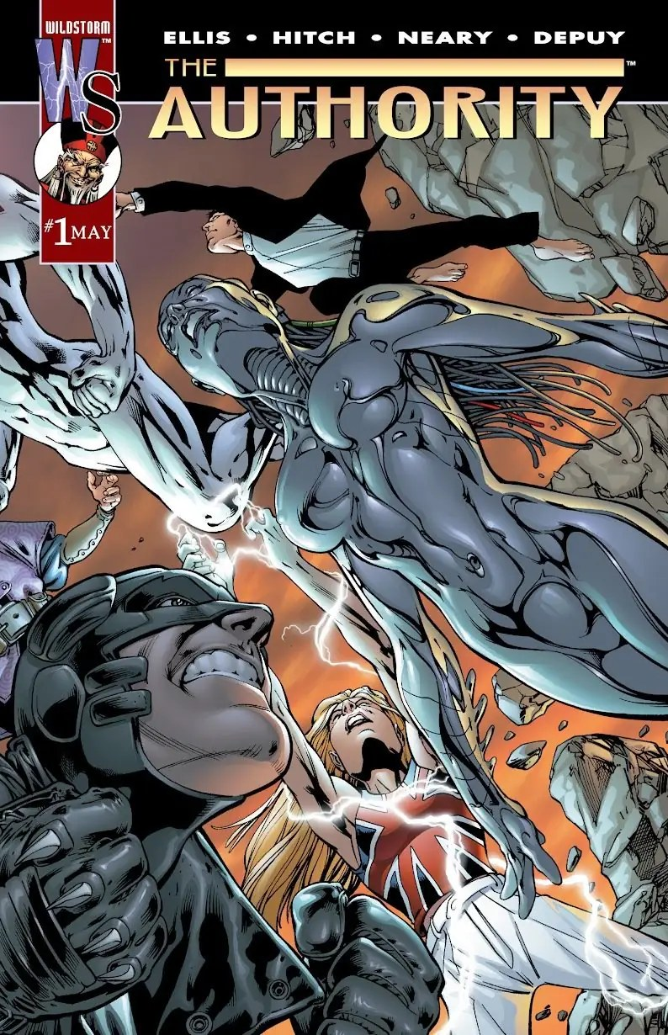
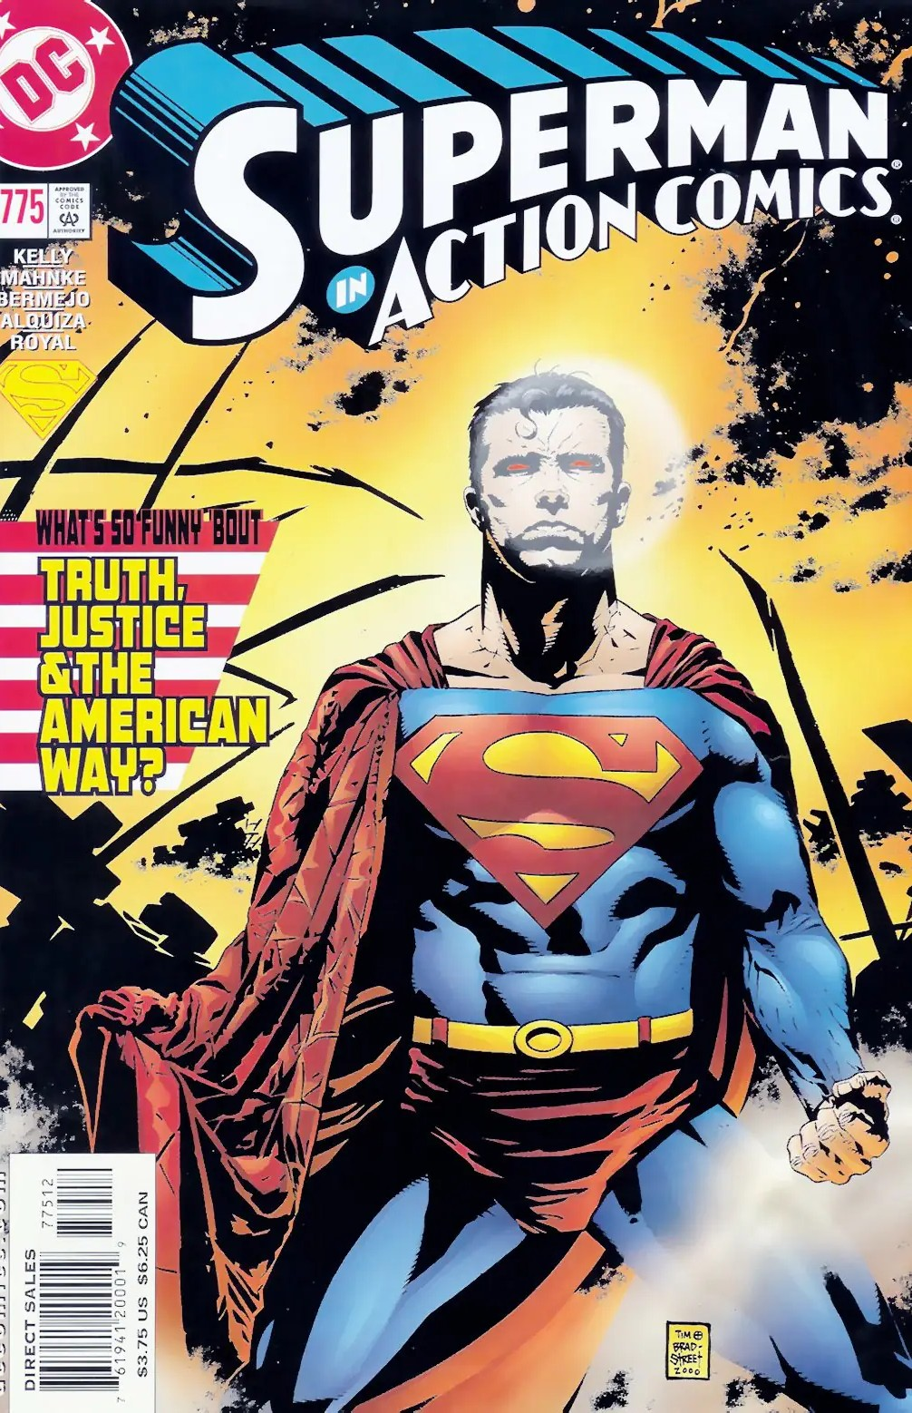
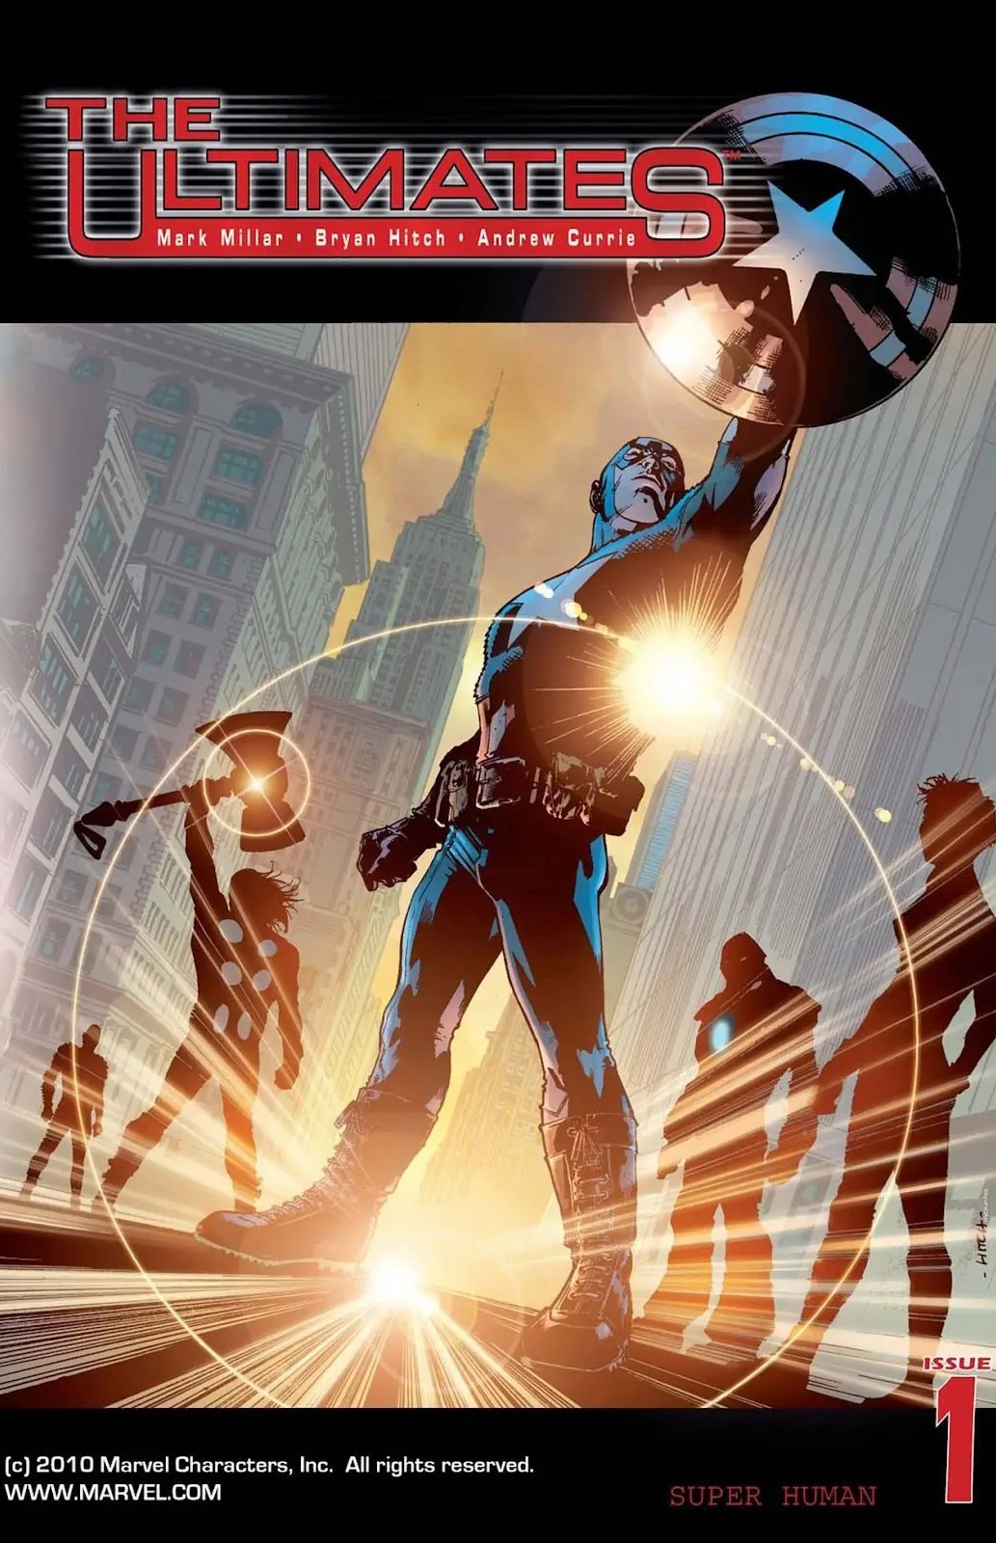
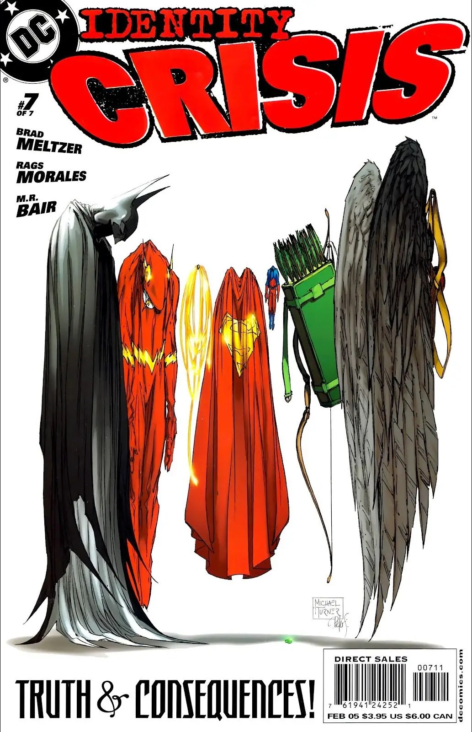
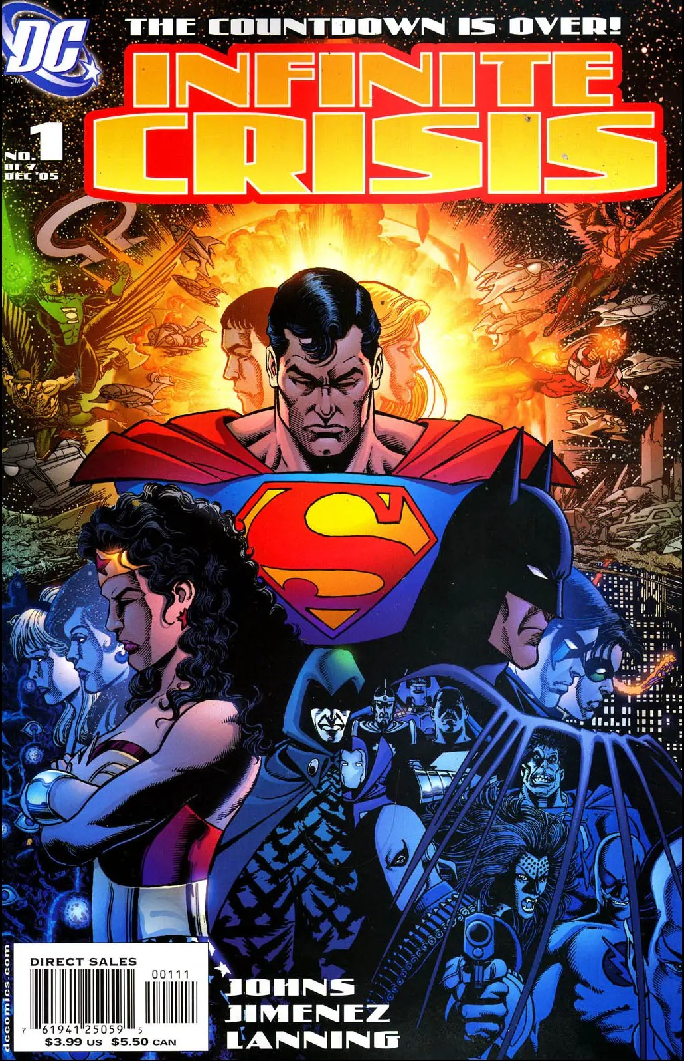
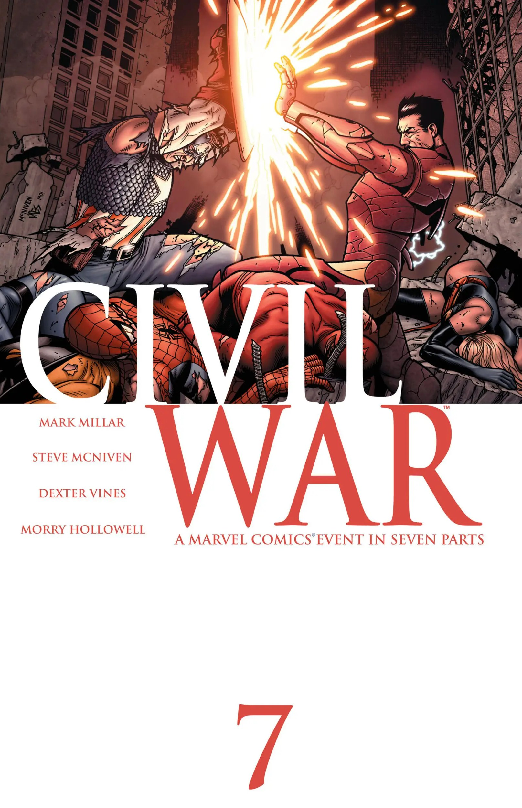
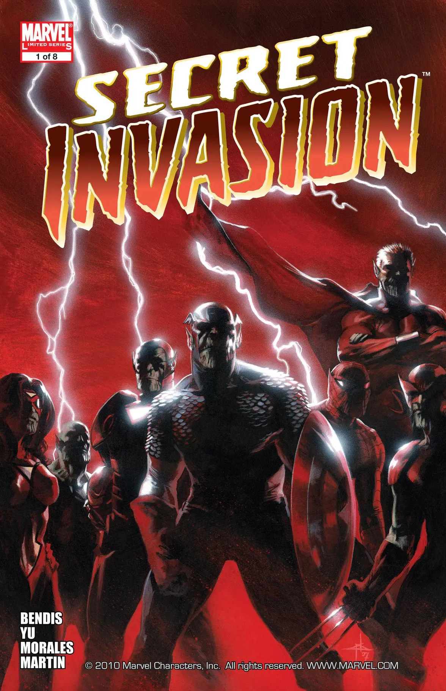
// 01. PORTADA
JORNADAS DE INVESTIGADORES · IIGG-UBA
JORNADAS DE INVESTIGADORES · INSTITUTO DE INVESTIGACIONES GINO GERMANI
MESA 5. CULTURAS POPULARES, CONTRACULTURA, ARTE Y TRABAJO CULTURAL
¿Qué tienen de divertido la verdad, la justicia y el estilo de vida del Superhéroe?
La reconfiguración del género superheroico y su impacto en la cultura posterior al Cómic Crash de los '90 y el 11S
Alejo Tomás Ortega · Estudiante avanzado Lic. en Sociología (FSOC-UBA)
DIAPOSITIVA 01 / 15
ALEJO TOMÁS ORTEGA (FSOC-UBA)
Notes:
Presentación del trabajo, Mesa 5. El título remite a Action Comics #775 (Kelly, Mahnke y Bermejo, 2001), cuya portada está en la tira junto con el resto del corpus.

Slide 2

// 01. PROBLEMA Y MARCO TEÓRICO
JORNADAS DE INVESTIGADORES · IIGG-UBA
Planteo del problema y marco teórico
[ CÓMICS DE SUPERHÉROES · 1990–2010 ]
PREGUNTA
Todorov (1988)
El género como matriz de reproducción de los valores sociales.
¿De qué manera el género de superhéroes, en tanto texto cultural de la sociedad estadounidense, se vio afectado por el atentado del 11S?
General: comprender los desplazamientos temáticos y estéticos entre 1990 y 2010
Específicos: recuperar el estado de la industria en los '90 y analizar las respuestas de DC y Marvel
Jameson (1989)
El texto cultural como acto socialmente simbólico que procesa, y a veces resuelve, las contradicciones de su momento histórico.
HIPÓTESIS
El género es una institución que reproduce los valores dominantes de su contexto: militarización del Estado, excepcionalidad norteamericana y primacía de la seguridad por sobre las libertades civiles.
DIAPOSITIVA 02 / 15
ALEJO TOMÁS ORTEGA (FSOC-UBA)
Notes:
Pregunta de investigación, marco (Todorov y Jameson) e hipótesis. Anticipar que los tres valores de la hipótesis se vuelven dimensiones de análisis, más una cuarta sobre la crisis interna del género.

Slide 3
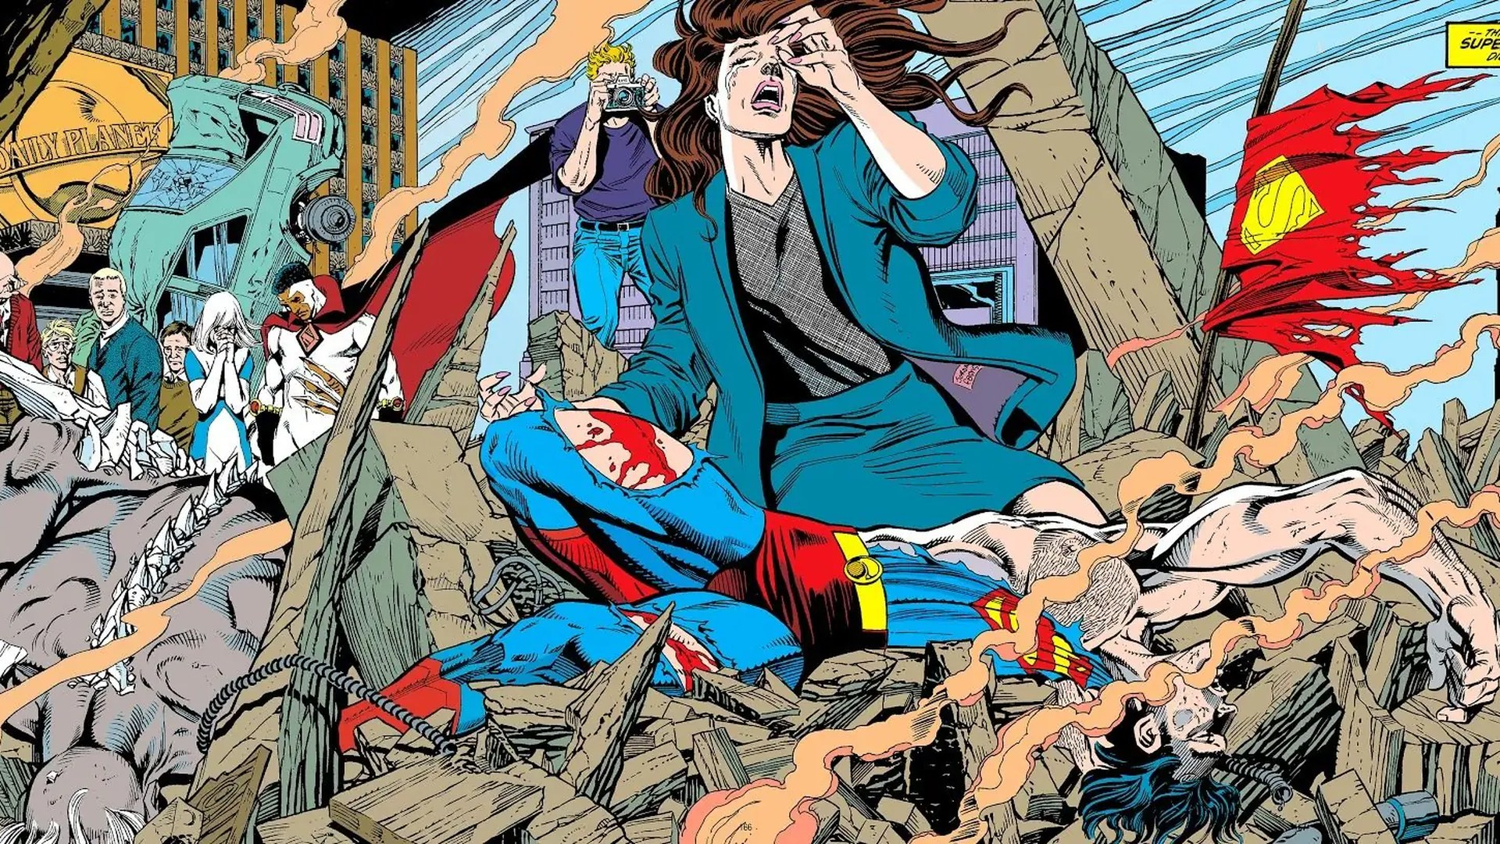

// 02. CONTEXTO · LOS AÑOS '90
JORNADAS DE INVESTIGADORES · IIGG-UBA
[ MERCADO ESPECULATIVO, COLAPSO Y REFUNDACIÓN ]
Los años '90: boom especulativo y colapso
WRIGHT (2001) · JURGENS ET AL. (2019)
Apertura adulta: Watchmen y The Dark Knight Returns; Marvel cotiza en Wall Street (1991)
Especulación: portadas variantes, crossovers obligatorios y ventas que miden unidades compradas, no lectores
1992: DC mata a Superman; Image Comics la desplaza brevemente del segundo lugar
Refundación: Marvel Knights (1998) y el sello Ultimate, tras un pastiche de Moore, Morrison y Miller
La muerte de Superman (DC, 1992)
DIAPOSITIVA 03 / 15
ALEJO TOMÁS ORTEGA (FSOC-UBA)
Notes:
El '90 como crisis de legitimidad comercial y creativa. La muerte de Superman es el gesto de una editorial que busca relevancia pública. Cierre: la refundación llega con Marvel Knights y Ultimate.

Slide 4
// 03. APARTADO METODOLÓGICO · CORPUS
JORNADAS DE INVESTIGADORES · IIGG-UBA
Diseño y muestra: siete casos
[ MUESTREO INTENCIONAL · N = 7 ]
Obra | Autoría | Editorial | Año | Dim.
The Authority (1–12) | Ellis y Hitch | WildStorm | 1999 | 1
Action Comics #775 | Kelly, Mahnke y Bermejo | DC | 2001 | 2 y 4
The Ultimates | Millar y Hitch | Marvel | 2002–04 | 1 y 2
Identity Crisis | Meltzer y Morales | DC | 2005 | 4
Infinite Crisis | Johns et al. | DC | 2006 | 4
Civil War | Millar y McNiven | Marvel | 2006 | 3
Secret Invasion | Bendis y Yu | Marvel | 2008 | 2 y 3
ESTRATEGIA
Diseño: cualitativo, de estudios culturales
Criterios de la muestra: centralidad para la crítica, contraste Marvel/DC y al menos una dimensión observable
Técnica: análisis cualitativo de contenido del guión y lo visual, leído con Jameson
Triangulación: Wright, Morrison, Dittmer, Faludi, Smith y Goodrum
Límites: no generalizable; solo producciones mainstream de Marvel y DC; no contempla la recepción de los lectores.
DIAPOSITIVA 04 / 15
ALEJO TOMÁS ORTEGA (FSOC-UBA)
Notes:
Responde al comentario recibido: fuentes, muestra, criterios y estrategia de análisis. El corpus son siete cómics; la columna 'Dim.' remite a las cuatro dimensiones de la diapositiva siguiente.

Slide 5
// 03. APARTADO METODOLÓGICO · DIMENSIONES
JORNADAS DE INVESTIGADORES · IIGG-UBA
Cuatro dimensiones de análisis
[ DEDUCTIVAS · A PARTIR DE LA HIPÓTESIS ]
01
Militarización del Estado
02
Excepcionalismo norteamericano
Vínculo del héroe con el aparato militar y de seguridad; tratamiento de la violencia letal.
Cómo se representa a Estados Unidos y su «estilo de vida» como misión o modelo.
OBRAS: The Authority · The Ultimates
OBRAS: Action Comics #775 · The Ultimates · Secret Invasion
03
Seguridad sobre libertades civiles
04
Legitimidad moral del héroe
Medidas de control, registro o vigilancia y posición de los personajes frente a ellas.
Cuestionamientos a su accionar y metacrítica del propio género.
OBRAS: Civil War · Secret Invasion
OBRAS: Action Comics #775 · Identity Crisis · Infinite Crisis
DIAPOSITIVA 05 / 15
ALEJO TOMÁS ORTEGA (FSOC-UBA)
Notes:
Las tres primeras salen de los valores de la hipótesis; la cuarta (legitimidad moral) recoge la crisis interna del género. Cada obra permite observar al menos una dimensión.

Slide 6
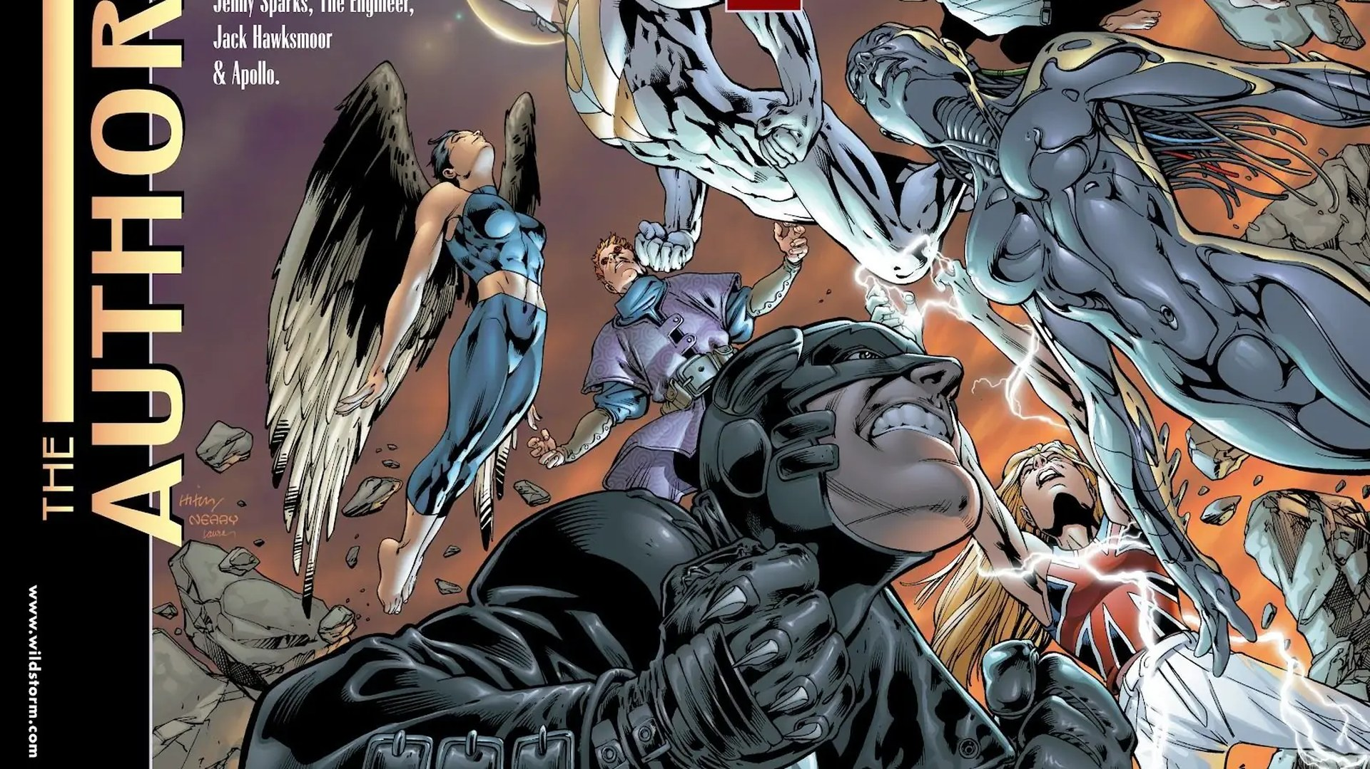
// 04. ANÁLISIS · DIMENSIÓN 1
JORNADAS DE INVESTIGADORES · IIGG-UBA
[ DIMENSIÓN 1 · MILITARIZACIÓN DEL ESTADO ]
The Authority: superhéroes como fuerza policial global
ELLIS Y HITCH · WILDSTORM · 1999
Nuevo tono: influencia de The Matrix; héroes como estrellas de rock, sin conflicto con sus poderes
Fuerza letal para neutralizar toda amenaza
Villano del primer arco: Kaizen Gamorra, «Gamorra is BUILT on terrorism»; la isla es destruida e intervenida por la ONU
Para Morrison (2011): la serie fue luego usada para militarizar el género
The Authority #1 (WildStorm, 1999)
DIAPOSITIVA 06 / 15
ALEJO TOMÁS ORTEGA (FSOC-UBA)
Notes:
Primeros indicios del enfoque del nuevo milenio. El léxico del terror y el terrorismo justifica la violencia de los héroes. No hay justicia rehabilitativa; la colaboración con organismos estatales de seguridad se ve como algo positivo.

Slide 7


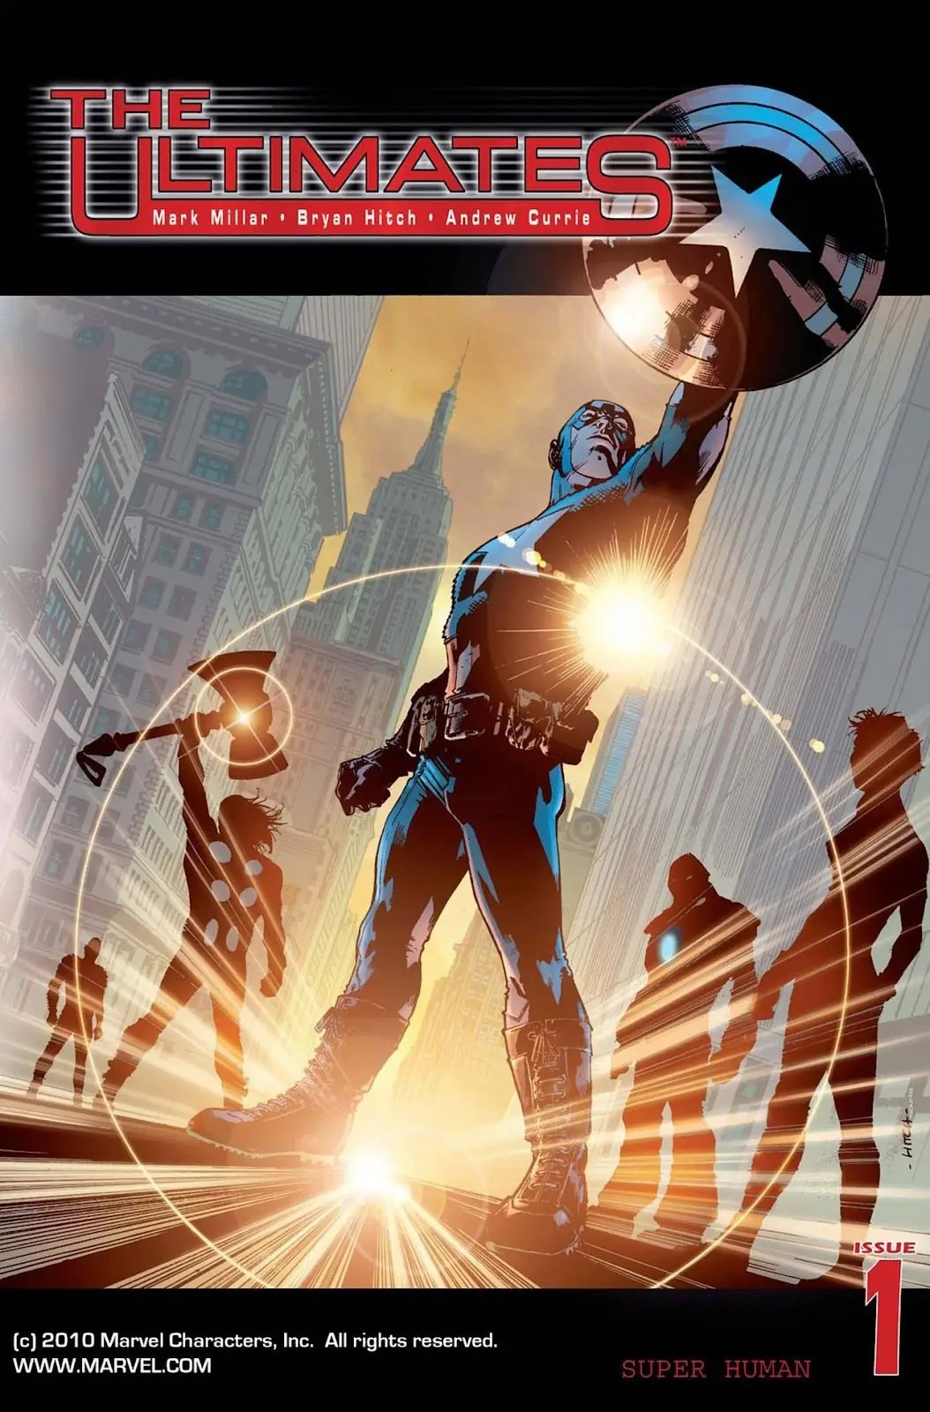
// 04. ANÁLISIS · DIMENSIONES 1 Y 2
JORNADAS DE INVESTIGADORES · IIGG-UBA
[ DIMENSIONES 1 Y 2 · MILITARIZACIÓN Y EXCEPCIONALISMO ]
The Ultimates: los Avengers como brazo armado del Estado
MILLAR Y HITCH · MARVEL · 2002–2004
Enero de 2002: sale #1 dentro del sello Ultimate
Fuerza de proyección militar para enfrentar amenazas superhumanas, dependiente del gobierno de EE.UU.
Vocero de la América de Bush (Morrison, 2011, p. 348)
Segunda respuesta: Iron Man (2008), ícono de la innovación tecnológica y el «nuevo John Wayne» (Faludi; Dittmer)
The Ultimates #1 (Marvel, 2002)
DIAPOSITIVA 07 / 15
ALEJO TOMÁS ORTEGA (FSOC-UBA)
Notes:
Tono hiperrealista que Marvel encuentra para la época. Faludi: la prensa mostraba a funcionarios de Bush con la hipérbole del género. Dittmer: el género articula el excepcionalismo norteamericano.

Slide 8
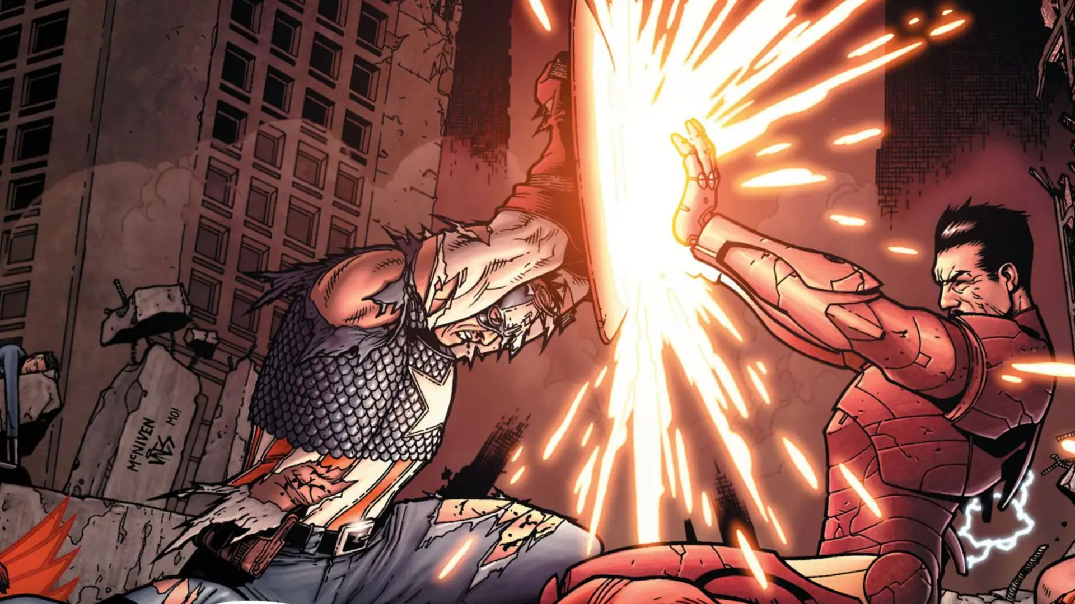
// 04. ANÁLISIS · DIMENSIÓN 3
JORNADAS DE INVESTIGADORES · IIGG-UBA
[ DIMENSIÓN 3 · SEGURIDAD SOBRE LIBERTADES CIVILES ]
Civil War: registro obligatorio y vigilancia estatal
MILLAR Y MCNIVEN · MARVEL · 2006
Detonante: un combate entre un supervillano y héroes adolescentes televisados termina en un atentado en una escuela; mueren entre 800 y 900 niños
Respuesta estatal: Acta de Registro Superheroico; hay que revelar la identidad civil y operar bajo supervisión
Lectura: expresión del clima posterior al 11S y del Patriot Act (el debate libertad vs. seguridad, Etzioni, 2005)
Civil War #7 (Marvel, 2006)
DIAPOSITIVA 08 / 15
ALEJO TOMÁS ORTEGA (FSOC-UBA)
Notes:
El evento que sacudió a Marvel. La portada elegida muestra el enfrentamiento final entre Capitán América y Iron Man, las dos posiciones frente al registro.

Slide 9

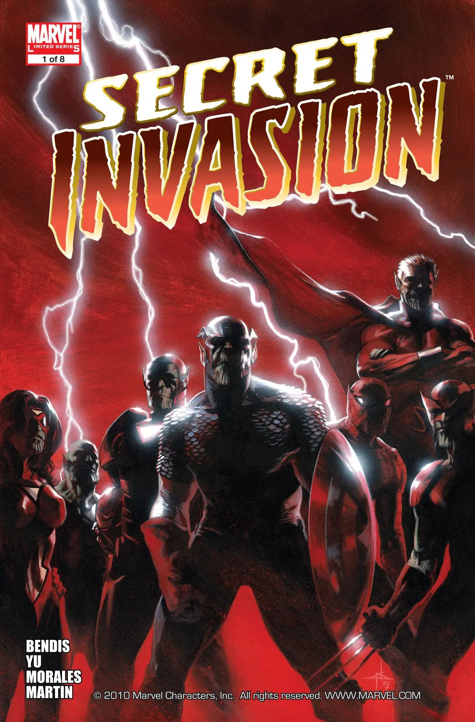
// 04. ANÁLISIS · DIMENSIONES 2 Y 3
JORNADAS DE INVESTIGADORES · IIGG-UBA
[ DIMENSIONES 2 Y 3 · EXCEPCIONALISMO Y SEGURIDAD ]
Secret Invasion: la paranoia como clima de época
BENDIS Y YU · MARVEL · 2008
Evoca el atentado a las torres (Smith y Goodrum, 2011)
Paranoia de la sociedad norteamericana durante la presidencia republicana (p. 489)
La portada lo condensa: héroes reconocibles con rasgos de los invasores
Dittmer (2011): el género articula la perspectiva geopolítica y el excepcionalismo norteamericano
Secret Invasion #1 (Marvel, 2008)
DIAPOSITIVA 09 / 15
ALEJO TOMÁS ORTEGA (FSOC-UBA)
Notes:
Mismo tono hiperrealista que Millar, con otro estilo. Smith y Goodrum leen la miniserie como representación de trauma post 11S.

Slide 10
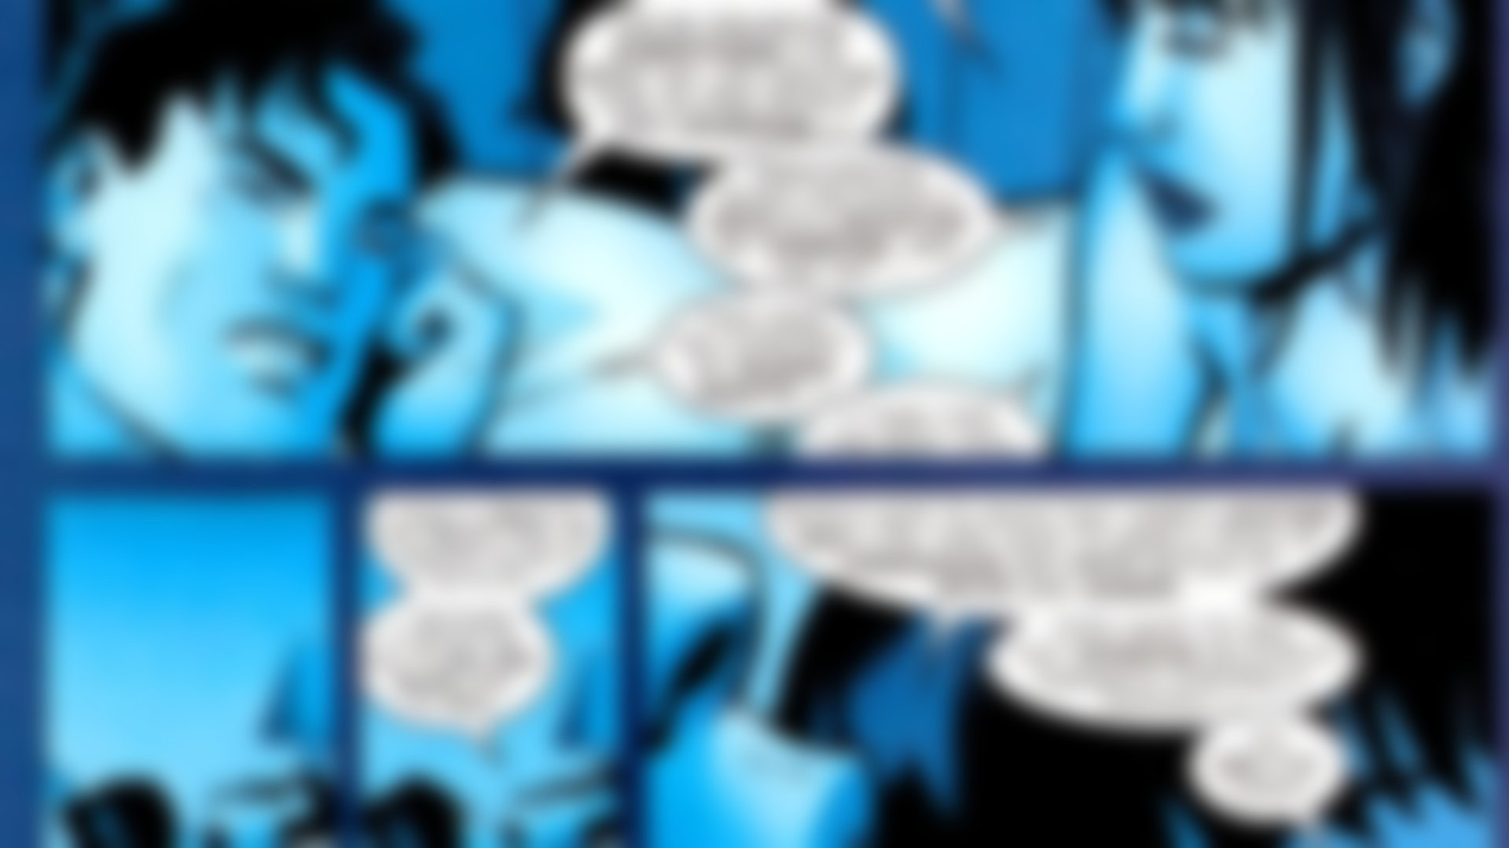
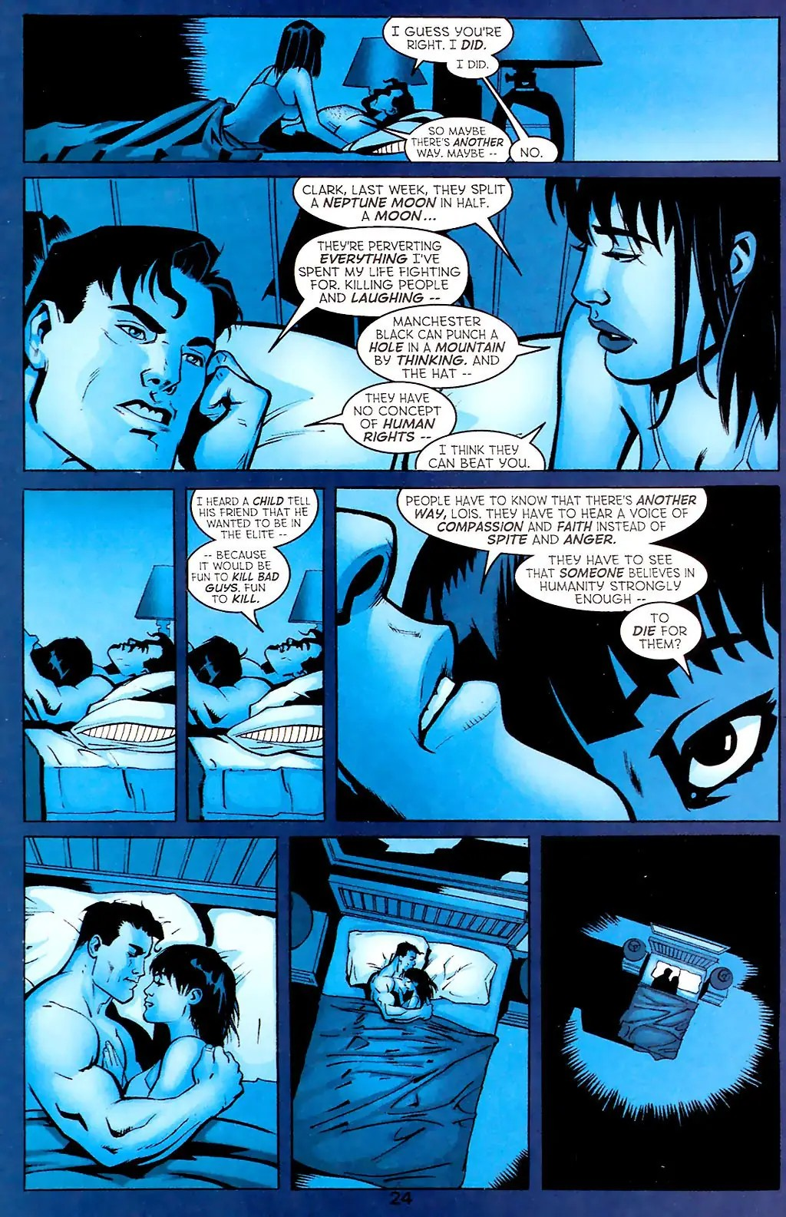
// 04. ANÁLISIS · DIMENSIONES 2 Y 4
JORNADAS DE INVESTIGADORES · IIGG-UBA
[ DIMENSIONES 2 Y 4 · EXCEPCIONALISMO Y LEGITIMIDAD ]
Action Comics #775: ¿quedó anticuado Superman?
KELLY, MAHNKE Y BERMEJO · DC · 2001
El lema «Verdad, justicia y estilo de vida norteamericano» (radioserial de 1942) encarna el excepcionalismo (Dittmer)
The Elite: antihéroes violentos como recurso metatextual
Respuesta de Kelly: Superman vence sin renunciar a sus valores
Pero el mainstream optó por la respuesta contraria
«People have to know that there's another way, Lois. They have to hear a voice of compassion and faith instead of spite and anger.» (p. 24)
Action Comics #775, p. 24 (DC, 2001)
DIAPOSITIVA 10 / 15
ALEJO TOMÁS ORTEGA (FSOC-UBA)
Notes:
El título del trabajo sale de este número. Kelly convierte el lema en pregunta. Kingdom Come (1996) ya opera en el mismo registro metacrítico.

Slide 11


// 04. ANÁLISIS · DIMENSIÓN 4
JORNADAS DE INVESTIGADORES · IIGG-UBA
[ DIMENSIÓN 4 · LEGITIMIDAD MORAL DEL HÉROE ]
Identity Crisis: la Liga de la Justicia bajo sospecha
MELTZER Y MORALES · DC · 2005
Policial superheroico: miembros de la Liga lobotomizan a un villano tras el ataque a la esposa de uno de ellos
Encubrimiento: al ser confrontados por Batman, le borran la memoria a su propio compañero
Lectura de Morrison (2011): DC pone fin a la Edad de Plata
Contexto: DC abre las puertas a escritores de medios más glamorosos para repuntar ventas
Identity Crisis #7 (DC, 2005)
DIAPOSITIVA 11 / 15
ALEJO TOMÁS ORTEGA (FSOC-UBA)
Notes:
La portada del #7 muestra los trajes vacíos: los héroes ausentes frente a la pregunta moral. El héroe pierde la inocencia ante sus propios actos.

Slide 12


// 04. ANÁLISIS · DIMENSIÓN 4
JORNADAS DE INVESTIGADORES · IIGG-UBA
[ DIMENSIÓN 4 · METACRÍTICA DEL GÉNERO ]
Infinite Crisis: el sueño americano roto
JOHNS ET AL. · DC · 2006
Vigésimo aniversario de Crisis on Infinite Earths (1986); miniserie de siete números
Los personajes de la Crisis original quieren reemplazar el universo actual por el de los '40
Lema: «we've given them a gift they've thrown away» (Johns y Jiménez, 2006, p. 38)
Doble lectura: metanarrativa sobre el cómic y reflejo de la ruptura del sueño americano (11S e invasión a Irak)
Infinite Crisis #1 (DC, 2005)
DIAPOSITIVA 12 / 15
ALEJO TOMÁS ORTEGA (FSOC-UBA)
Notes:
Johns usa el propio medio para discutir un problema que el género arrastra desde fines de los '80. Que lo diga el Superman de la Edad de Oro es una decisión autoral que expresa el clima social.

Slide 13
// 05. DISCUSIÓN
JORNADAS DE INVESTIGADORES · IIGG-UBA
Dos respuestas editoriales a una misma crisis
[ DIMENSIONES × OBRAS ]
Obra | D1 | D2 | D3 | D4
The Authority | ●
Action Comics #775 |  | ● |  | ●
The Ultimates | ● | ●
Identity Crisis |  |  |  | ●
Infinite Crisis |  |  |  | ●
Civil War |  |  | ●
Secret Invasion |  | ● | ●
MARVEL · MILITARIZACIÓN
Normaliza al superhéroe al servicio del Estado (The Ultimates, Civil War, Secret Invasion) y, vía cine, construye con Iron Man un nuevo modelo de masculinidad que catapulta al MCU.
DC · METACRÍTICA
Repiensa el rol del superhéroe desde adentro (Action Comics #775, Identity Crisis, Infinite Crisis): su caída como síntoma de la ruptura del sueño americano.
D1 militarización · D2 excepcionalismo · D3 seguridad vs. libertades · D4 legitimidad moral
The Authority (1999) anticipa el giro: la violencia letal al servicio de la seguridad global.
DIAPOSITIVA 13 / 15
ALEJO TOMÁS ORTEGA (FSOC-UBA)
Notes:
Separar claramente datos (diapositivas anteriores) de interpretación (esta). Marvel militariza y DC metacritica; ambos movimientos expresan el mismo clima de época.

Slide 14
// 06. CONCLUSIÓN
JORNADAS DE INVESTIGADORES · IIGG-UBA
Respuesta a la pregunta y mirada actual
[ CIERRE ]
01
El 11S fue punto de quiebre
ACTUALIDAD
Profundizó una violencia gestada desde fines de los '80 y expresó la militarización, el excepcionalismo y la primacía de la seguridad.
Absolute (2024–act.) y Ultimate Spider-Man (2024)
Un Peter Parker de 35 años que nunca tuvo poderes
Un Clark Kent llegado de adolescente, hijo de trabajadores rurales
Fracaso del sueño americano y del capitalismo tardío ante el precariado (Standing, 2013)
02
Dos caminos editoriales
Marvel militarizó el género; DC lo sometió a metacrítica.
03
Un género parodia de sí mismo
El grim & gritty y la militarización lo alejaron de los problemas reales del mundo. «Y sin embargo, ahí va a estar Superman.»
Una nueva oportunidad: volver a ser un horizonte al cual aspirar.
DIAPOSITIVA 14 / 15
ALEJO TOMÁS ORTEGA (FSOC-UBA)
Notes:
Cierre que responde la pregunta de investigación, separado de la discusión. Final con la actualidad: el género vuelve a sintonizar con las angustias de época.

Slide 15
// 07. GRACIAS · REFERENCIAS
JORNADAS DE INVESTIGADORES · IIGG-UBA
Gracias · Referencias principales
[ BIBLIOGRAFÍA Y CORPUS ]
BIBLIOGRAFÍA
CORPUS
Dittmer, J. (2011). American exceptionalism, visual effects, and the post-9/11 cinematic superhero boom.
Faludi, S. (2007). The terror dream.
Jameson, F. (1989). Documentos de cultura, documentos de barbarie.
Morrison, G. (2011). Supergods.
Smith, P. y Goodrum, M. (2011). Representations of trauma in post-9/11 superhero comics.
Todorov, T. (1988). El origen de los géneros.
Wright, B. W. (2001). Comic book nation.
Ellis, W. y Hitch, B. (1999). The Authority. WildStorm.
Kelly, J., Mahnke, D. y Bermejo, L. (2001). Action Comics #775. DC.
Millar, M. y Hitch, B. (2002–2004). The Ultimates. Marvel.
Meltzer, B. y Morales, R. (2005). Identity Crisis. DC.
Johns, G. et al. (2006). Infinite Crisis. DC.
Millar, M. y McNiven, S. (2006). Civil War. Marvel.
Bendis, B. M. y Yu, L. F. (2008). Secret Invasion. Marvel.
DIAPOSITIVA 15 / 15
ALEJO TOMÁS ORTEGA (FSOC-UBA)
Notes:
Referencias principales. La bibliografía completa está en el texto de la ponencia.

